Slide 1
Revue 2 - Supervision de serre
MICHAUD Théo – VILLERMIN Maxime – AUVE Killian – ROCHER Marvyn
Notes:
Théo Michaud
2ème année de bts
Projet de 2eme année
Pour ce projet je suis avec

Slide 2
Sommaire
Contexte 3
Synoptique 4
Présentation Des Tâches 6
- Tache – Contrôler les vannes 8
- Tache – Mesurer l’humidité du sol 14
- Tache – Mesurer le débit d’eau 18
- Tache – Mettre à jour les seuils et les cycles 21
Choix Technologies 23
- Qt Creator 24
- ESP32 25
IHM non fonctionnelles 27
Conclusion 31
<numéro>/31

Slide 3
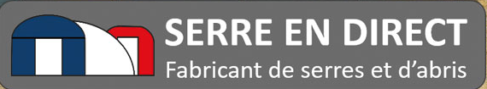
Contexte
- Serre en Direct
- Vente de serre
- S’intéresse au domaine de la supervision de serre
- Avec objets connectés
<numéro>/31
Notes:
Le projet à était commander pour une entreprise spécialisé dans la vente de serre
29 → Finistère

Slide 4
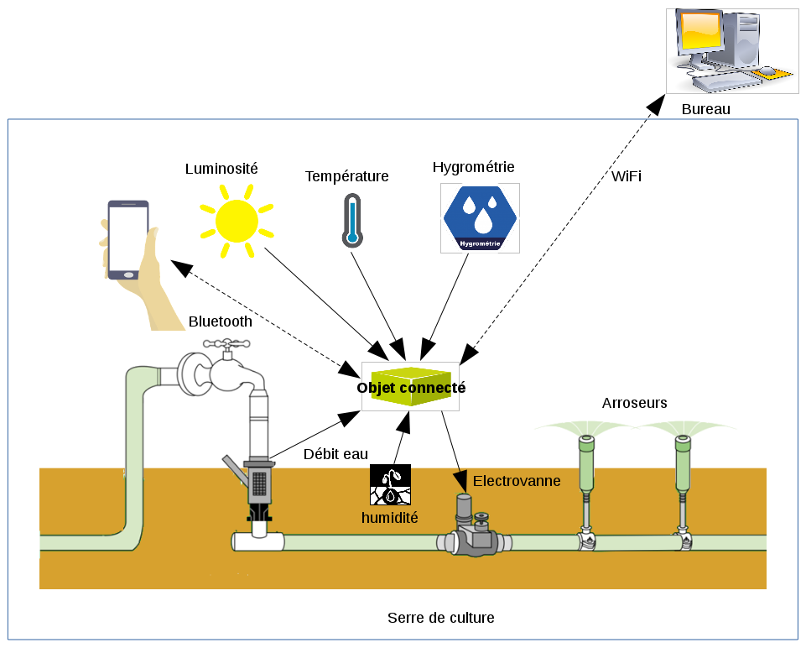
Synoptique
<numéro>/31
Notes:
Le projet consiste à avoir un objet connecté qui gère arrosage des cultures en fonction des différents paramètre météorologique ( température, hygrométrie). Il envoie les données recueillis à un serveur. les informations sont affichés sur un site web et lorsqu’un problème est détecté (fuite, température trop important…), un message est envoyé au maraîcher sur son smartphone.
Grace a l’appli il va pouvoir gerer ses vannes.

Slide 5
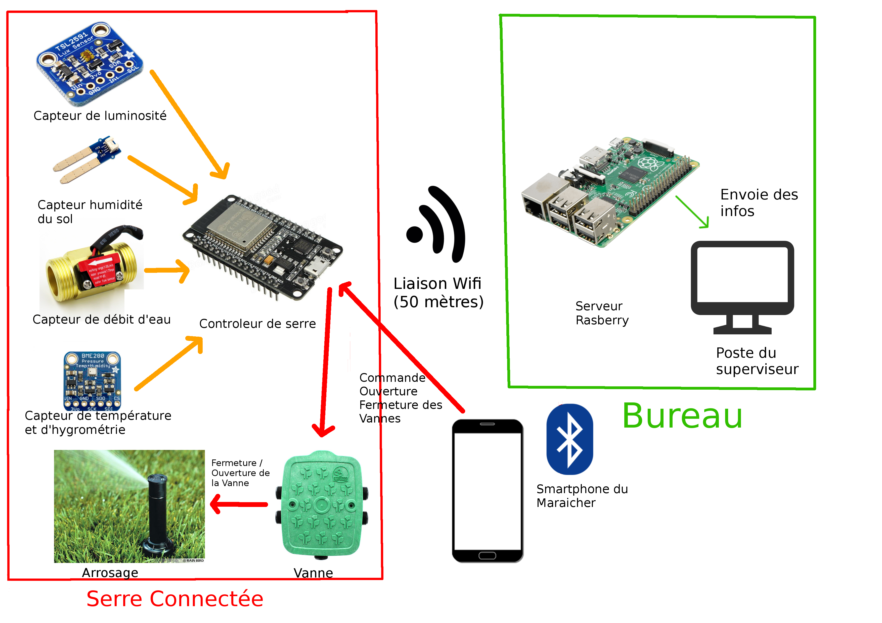
Synoptique
<numéro>/31

Slide 6
Présentation des tâches
<numéro>/31

Slide 7
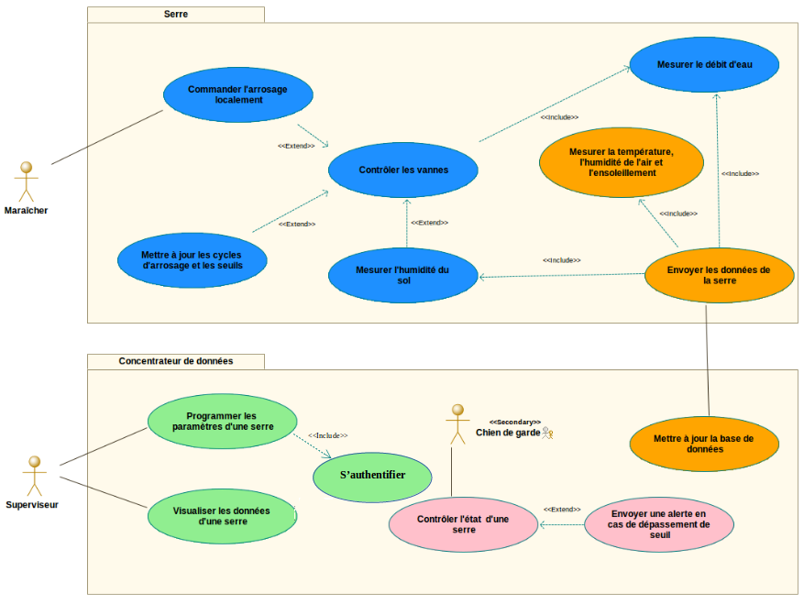
Diagramme de cas d’utilisation
Étudiant 1 | Théo
Étudiant 2 | Killian
Étudiant 3 | Maxime
Étudiant 4 | Marvyn
<numéro>/31

Slide 8
Tâche – Contrôler les vannes
Nom du cas d’utilisation | Contrôler les vannes
Utilisateur concerné | Maraîcher
Étudiant en charge | Étudiant numéro 1, Théo MICHAUD
Pré-conditions | Un programme d’arrosage est présent pour réalisé le mode programmé, Un capteur d’humidité du sol est présent pour le mode automatique
Scénario nominal | En fonction du mode de fonctionnement : - en mode programmé, pour chaque vanne, surveillance de l’heure pour ouverture ou fermeture - en mode automatique, pour chaque vanne possédant un capteur humidité du sol, si le sol est trop sec ouverture de la vanne, si le sol est suffisamment humide fermeture de la vanne. - en mode manuel, En fonction du choix de la vanne effectué par l’utilisateur, ouverture ou fermeture de la vanne. Dans tout les cas, sauf dérogation, si le débit d’eau est signalé trop important fermeture de la vanne.
Post-condition(s) | Les vannes sont pilotés en fonction du mode dans lequel elles sont positionnées
<numéro>/31

Slide 9
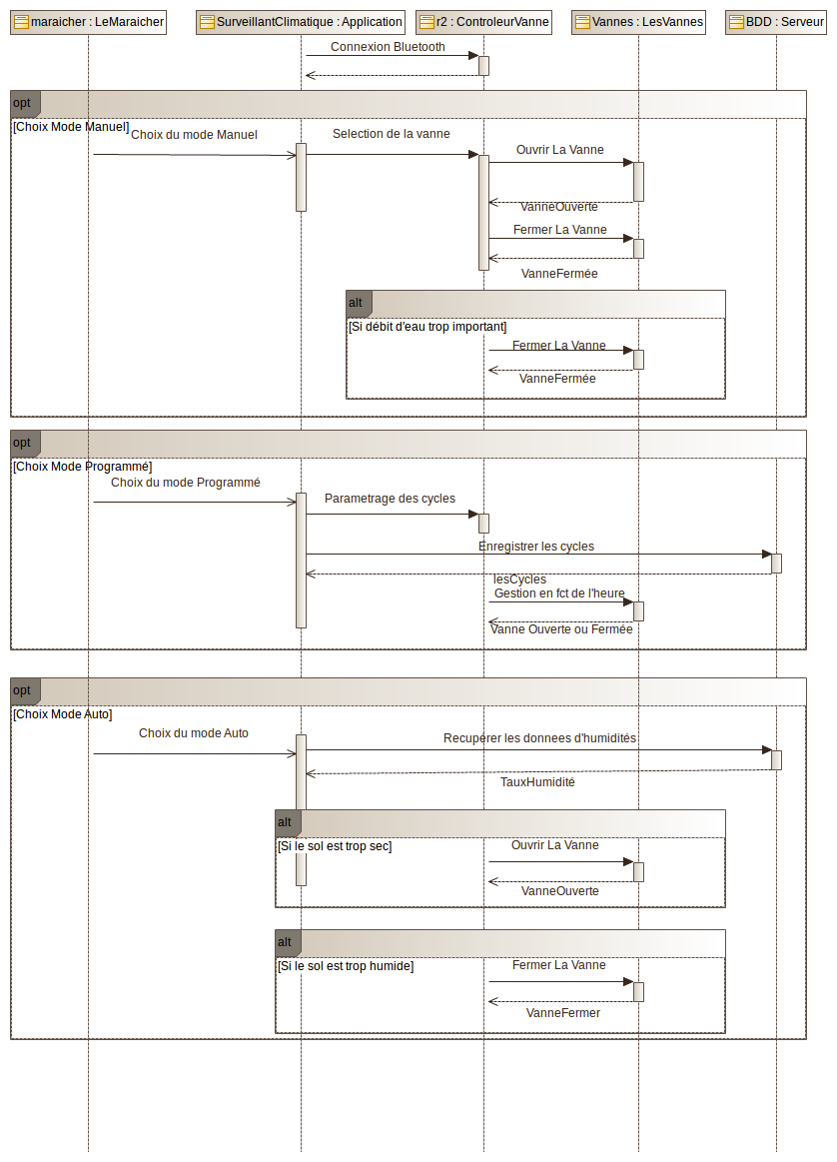
Diagramme de séquence
<numéro>/31

Slide 10
<numéro>/31

Slide 11
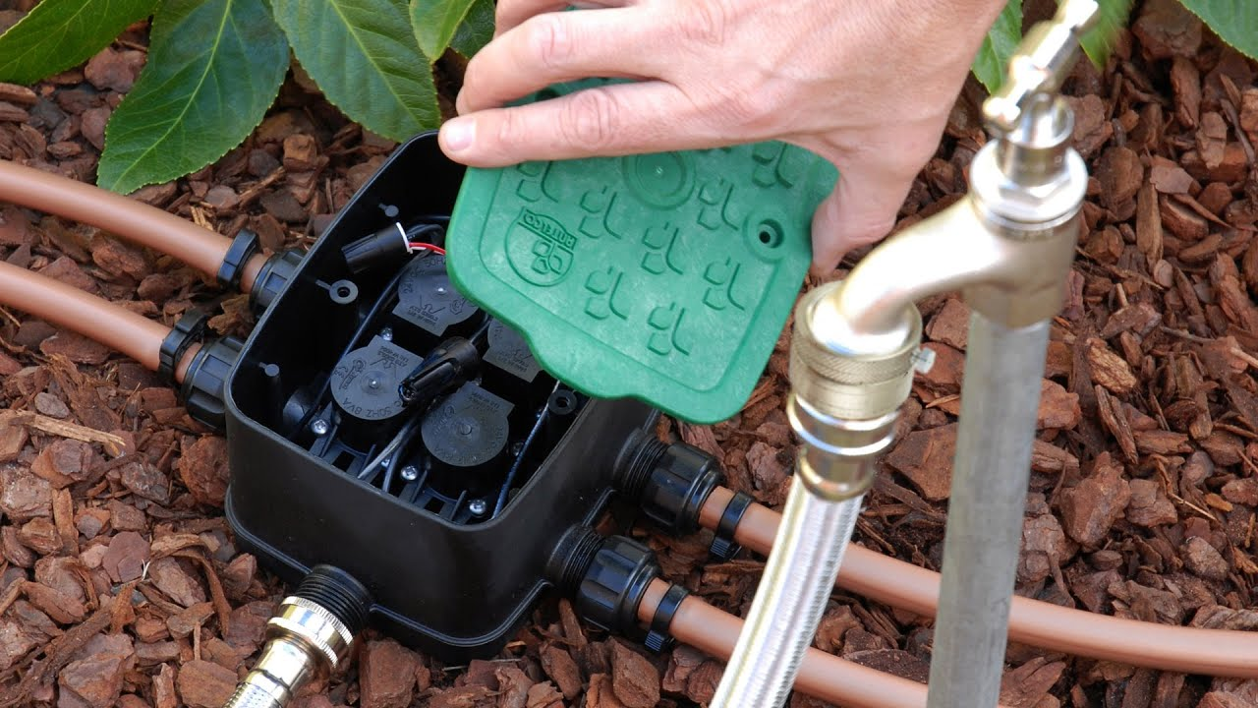
Choix du boîtier
- boîtier de vannes compact
- 4 électrovannes
- Résistant à l’eau, poussière, parasites
- Gérer à l’aide de l’ESP32
- Vannes contrôlées avec une carte de commande
,
<numéro>/31

Slide 12
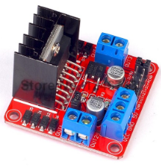
Choix de la Carte de Commande
- Permet de gérer deux vannes en même temps
- Nécessite 3 broches
-Une pour la masse
-Deux pour le sens d’ouverture/fermeture
- Fonctionne comme un double pont en H
<numéro>/31

Slide 13



Double pont en H
Arrêt complet
Ouverture
Fermeture
<numéro>/31
Notes:
Les ports ENA et ENB permettent de
gérer l’amplitude de la tension délivrée
Ensuite on va avoir deux autres ports par vanne qui vont nous permettre de controler le pont en H et donc de gerer l’ouverture ou la fermeture
In1 In2

Slide 14
Tâche – Mesurer l’humidité du sol
Nom du cas d’utilisation | Mesurer l’humidité du sol
Utilisateur concerné | Maraîcher
Étudiant en charge | Étudiant numéro 1, Théo MICHAUD
Pré-conditions | Le capteur est présent et fonctionne correctement
Scénario nominal | Pour chaque zone en mode automatique, lire l’état du capteur toute les 15 minutes (réglage possible dans fichier de config par exemple) un signal est envoyer à contrôler les vannes à tout changement d’état de la zone (trop sec / humidité suffisante)
Post-condition(s) | Pour chaque changement d’état du capteur l’information est transmise

Slide 15
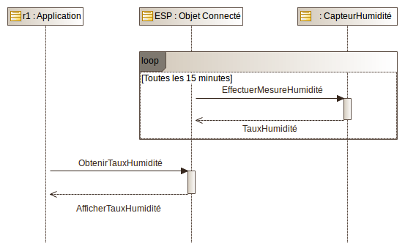
Diagramme de séquence

Slide 16
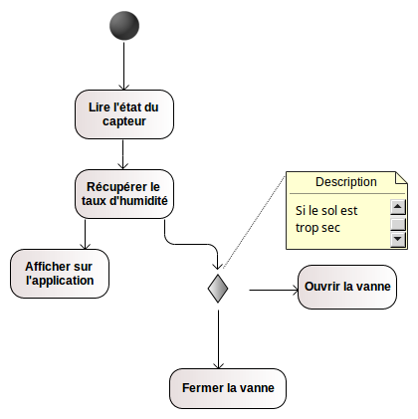
Diagramme d’état

Slide 17
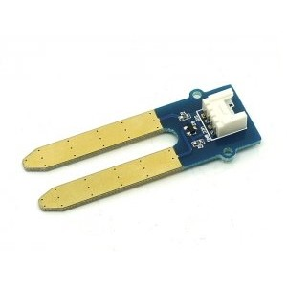
Choix du capteur
- changements de conductivité électrique de la terre
- une sortie digitale
- une sortie analogique
- se comporte comme une résistance variable
Notes:
Ce capteur mesure l'humidité du sol à partir des changements de conductivité électrique de la terre (la résistance du sol augmente avec la sécheresse).
Une sortie digitale avec un seuil réglable par potentiomètre permet de déclencher une pompe d'arrosage ou une alarme par exemple.
Une seconde sortie analogique permet de suivre les fluctuations précises de l'humidité du sol.
Le capteur se comporte comme une résistance variable.
Le seuil d’humidité du sol sera programme en fonction de ce qui a était planté (carotte …)
et doit être programmable.
Il faut donc un retour de la valeur du taux d’humidité en analogique.
Le retour de cette valeur étant impossible en digital qui permet seulement de régler un seuil a laide du potentiomètre implanté sur la carte

Slide 18
Tâche – Mesurer le débit d’eau
Nom du cas d’utilisation | Mesurer le débit d’eau
Utilisateur concerné | Maraîcher
Étudiant en charge | Étudiant numéro 1, Théo MICHAUD
Pré-conditions | Que les vannes soit ouverte et que l’eau passe dedans
Scénario nominal | Pour chaque vanne, le nombre d’impulsions en provenance du capteur associé est comptabilisé pendant un certain temps. Le débit d’eau est calculé et mémorisé. Si le débit dépasse le seuil fixé sur la période, un signal est envoyé à contrôler les vanne pour fermer la vanne en question.
Post-condition(s) | Le maraîcher est prévenu en cas de débit inhabituel

Slide 19
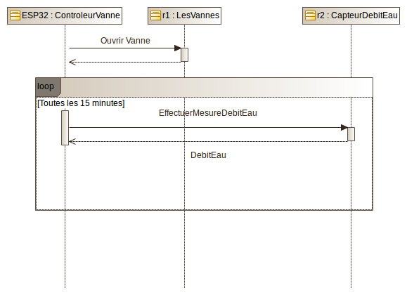
Tâche – Mesurer le débit d’eau

Slide 20
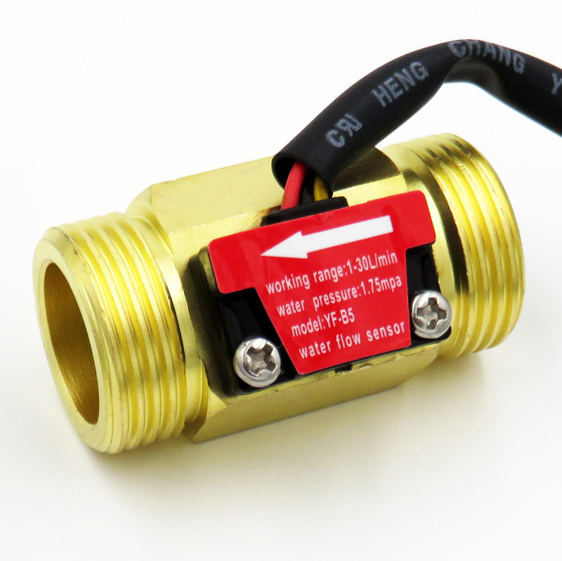
Choix du capteur
- Un corps en cuivre
- Un rotor à eau
- Un capteur à effet Hall
Notes:
Le capteur de débit d'eau est composé d'un corps en cuivre, d'un rotor à eau et d'un capteur à effet Hall. Quand
l'eau circule à travers le rotor, le rotor roule. Sa vitesse change avec un débit différent. Le capteur à effet hall produit le signal d'impulsion correspondant. Celui-ci est adapté pour détecter le débit dans l'eau
distributeur ou machine à café.
Il va pouvoir mesurer de 1 à 30L/min.
Un capteur à effet Hall permet de mesurer une variation de champ magnétique. C'est donc un capteur inductif

Slide 21
Tâche – Mettre à jour les cycles et les seuils
Nom du cas d’utilisation | Mettre à jour les cycles d’arrosages et les seuils
Utilisateur concerné | Maraîcher
Étudiant en charge | Étudiant numéro 1, Théo MICHAUD
Pré-conditions | Avoir l’application Android connecté au serveur Récupérer les données des capteurs dans la bdd
Scénario nominal | Il s’agit d’aller lire périodiquement pour voir si un nouveau cycle d’arrosage est disponible ou un changement de seuil sur le serveur et de l’écrire dans un fichier. Ce fichier sera lu dans le cas d’utilisation « contrôler les vannes » en mode automatique.
Post-condition(s) | les cycles d’arrosages et les seuils sont à jour

Slide 22
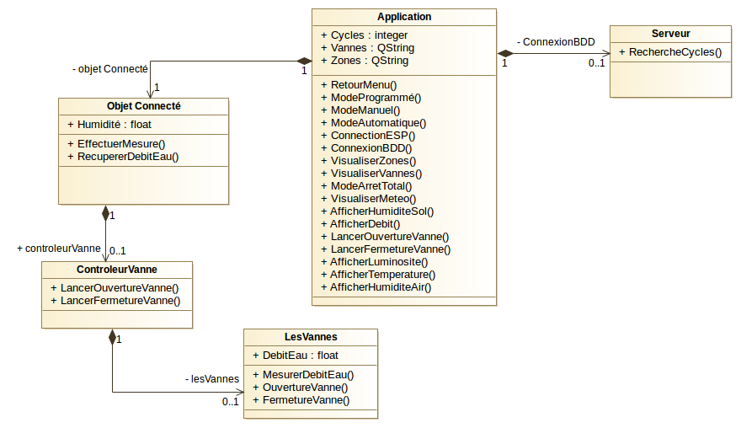
Diagramme de Classe

Slide 23
Choix Technologies

Slide 24

QT Creator
- Développement de l’application
- FrameWork
- Obtenir le taux d’humidité
- Obtenir le débit d’eau

Slide 25
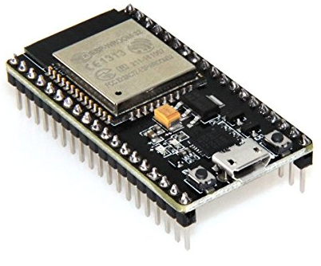
ESP32
- Module WIFI intégré
- Module Bluetooth intégré
- 36 Pins disponible
Notes:
Comparer arduino uno
Moins de pin sur arduino 14
ESP moins chere et convient parfaitement a notre utilisation

Slide 26
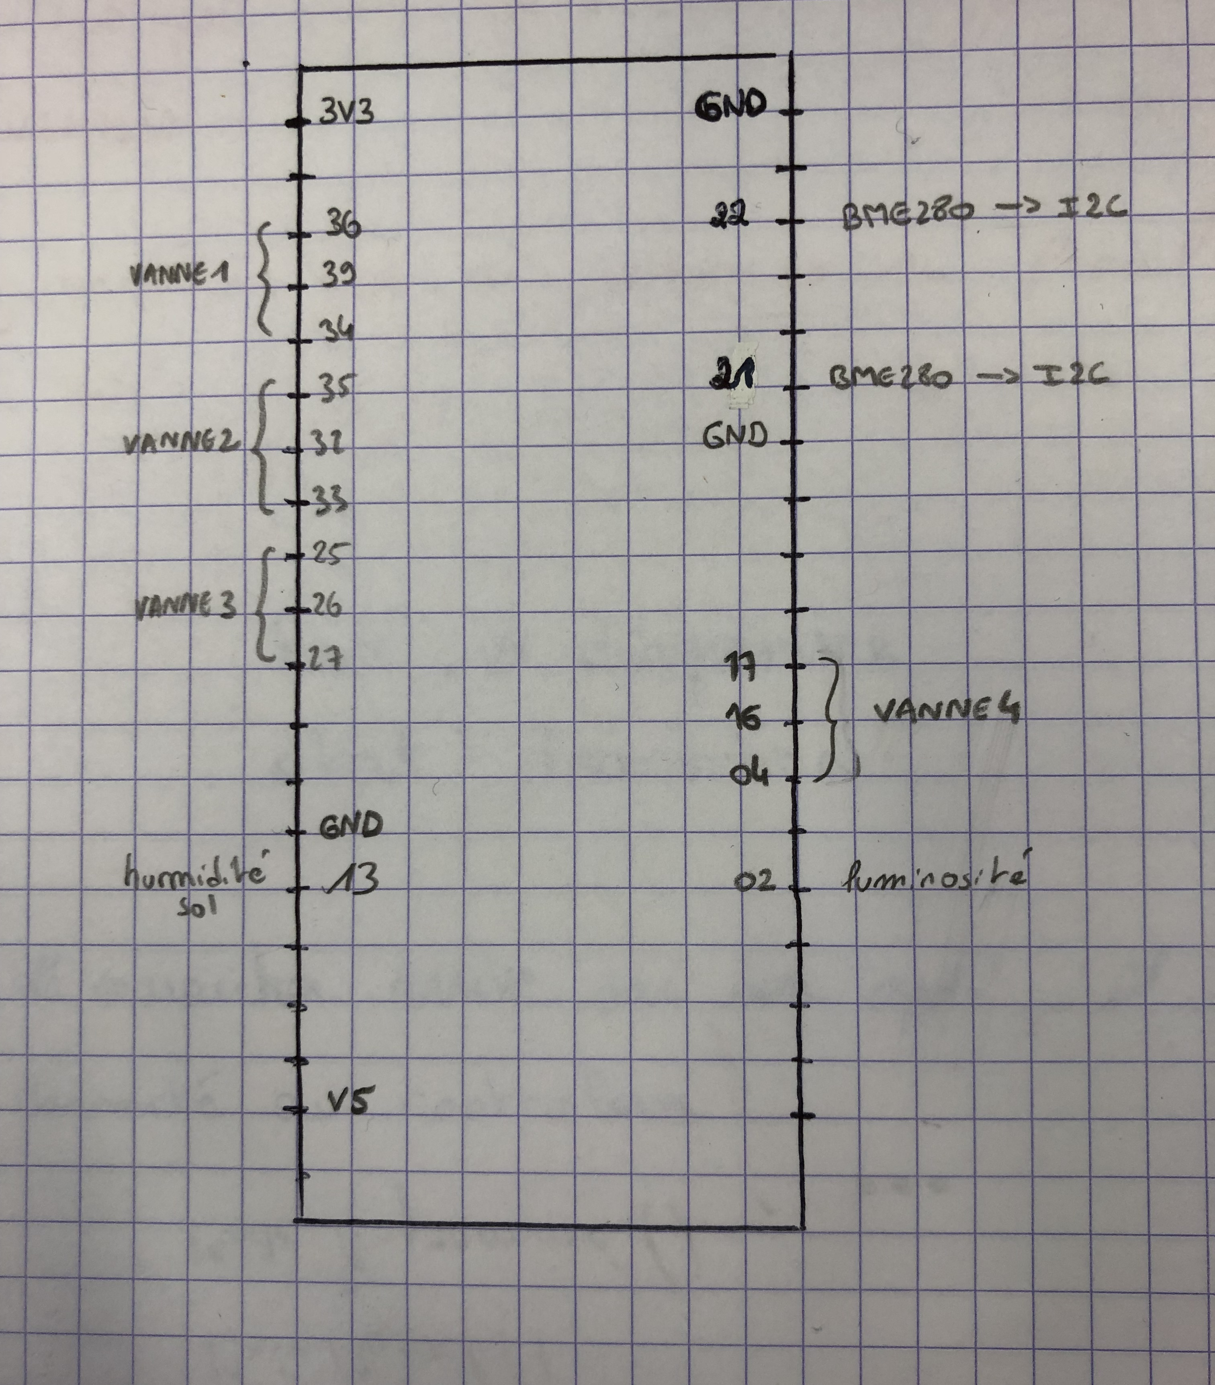
Schéma de cablâge
Notes:
Au final nous avons besoin d’une seule carte

Slide 27
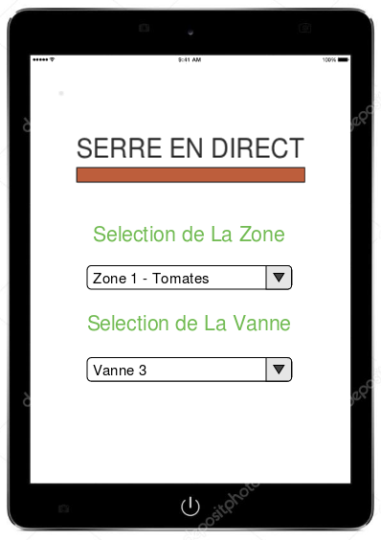
IHM non fonctionnelles

Slide 28
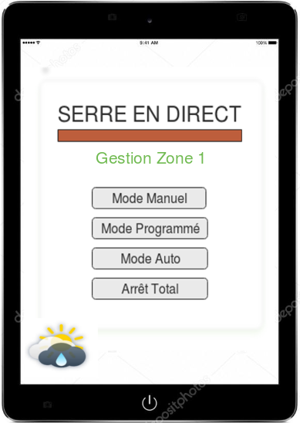
IHM non fonctionnelles

Slide 29
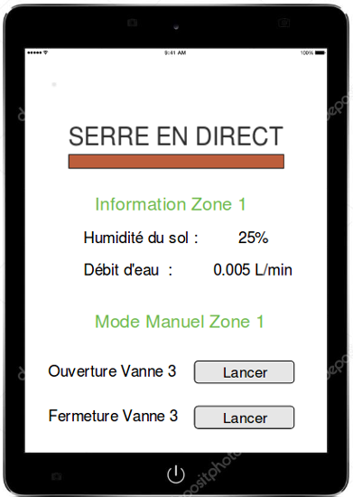
IHM non fonctionnelles

Slide 30
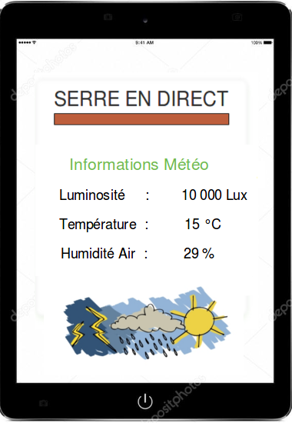
IHM non fonctionnelles

Slide 31
CONCLUSION
<numéro>/31
Notes:
Pour conclure :
Cette revue nous permet de

